Slide 1


Всероссийская олимпиада школьников по 6 предметам на платформе «Сириус.Курсы»
Артамонова Оксана Анатольевна,
Специалист РЦОД «Волна»

Slide 2



Организация школьного этапа ВсОШ
Организация школьного этапа ВсОШ по 6 предметам
Формат проведения | дистанционно
Платформа | «Сириус.Курсы» https://siriusolymp.ru/
Общеобразовательные предметы | Астрономия, физика, биология, математика, химия, информатика: программирование, ИИ, робототехника, информационная безопасность
Аудитория | все желающие школьники с 5 (4) по 11 кл.
Сроки | 23 сентября-22 октября 2025 г.
Этапы проведения ВСоШ:
-Актуализация данных в ИС СООП (ФИС ОКО) о количественном контингенте учащихся в каждой образовательной организации субъекта
-Информационная компания, проверка готовности, выдача кодов участников
-Проведение школьного этапа ВсОШ по 6 предметам
-Подведение итогов школьного этапа ВсОШ по шести предметам

Slide 3
График проведения школьного этапа ВсОШ на платформе «Сириус.Курсы»
Предмет | Срок | Классы
Астрономия | 23.09 | 5-11
Физика | 30.09 | 7-11
Биология | 07.10 | 5-6
Биология | 08.10 | 7-11
Математика | 14.10 | 4-6
Математика | 15.10 | 7-11
Химия | 16.10 | 5-11
Информатика (программирование) | 21.10 | 5-11
Информатика (ИИ) | 23.10 | 5-11
Информатика (информационная безопасность) | 22.10 | 5-11
Информатика (робототехника) | 20.10 | 5-11

Slide 4
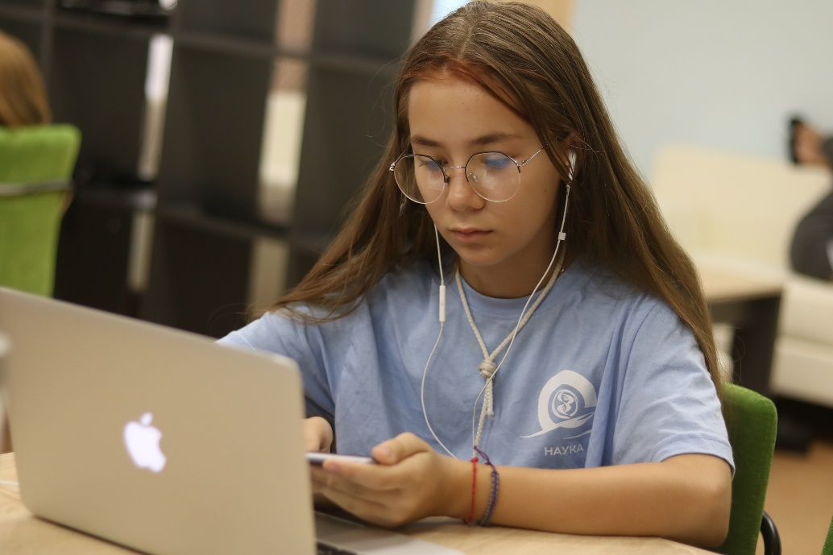

Главная задача- информирование в полном объеме школьников, их педагогов (директоров, предметников, классных руководителей) и родителей.

Slide 5

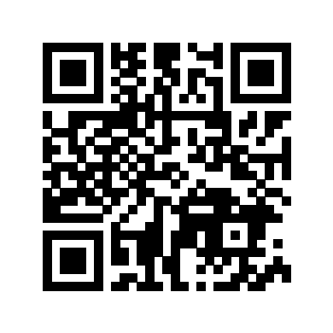




ИНФОРМАЦИЯ О ЦЕНТРЕ
Наш сайт: http://volna-talant.ru
QR - визитка
Специалист РЦОД ВО «Волна»
Артамонова Оксана Анатольевна
8(8442)96-86-85 доб.206
bv34@volna-talant.ru

